Slide 1
Требования к одежде
Составила учитель технологии ГБОУ СОШ №1909 им. А. к. Новикова шепорнева с.л.

Slide 2
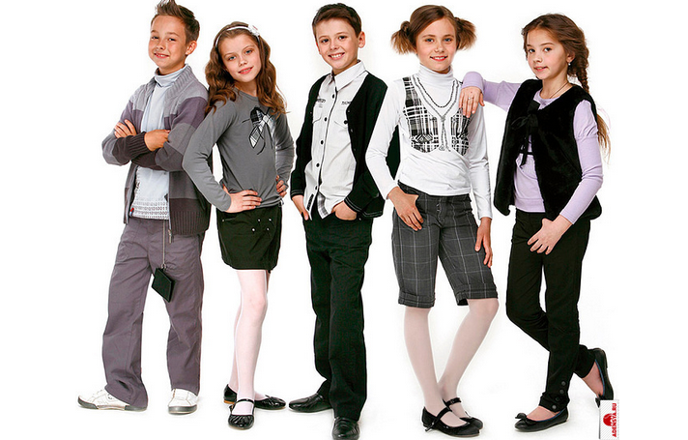
Одежда-совокупность швейных изделий (из ткани, вязаного полотна, кожи и меха), надеваемых человеком с целью обезопасить своё тело от негативного влияния окружающей среды (погодных условий, насекомых, токсических веществ и другое)

Slide 3
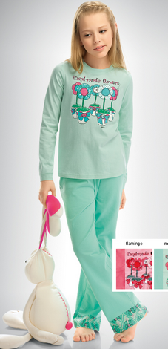
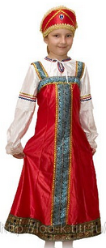
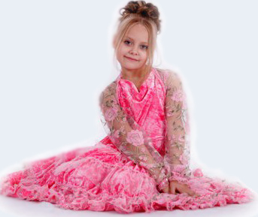
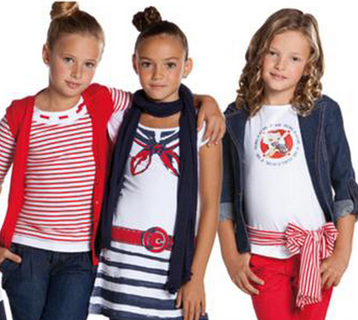
Бытовая одежда – она предназначена для защиты тела человека в различных бытовых и общественных условиях
Повседневная одежда – для повседневного ношения.
Торжественная одежда – для ношения в торжественных случаях.
Домашняя одежда – для работы и отдыха в домашних условиях.
Спортивная одежда – для занятий спортом.
Национальная одежда – отражение национальной культуры и быта народа.

Slide 4
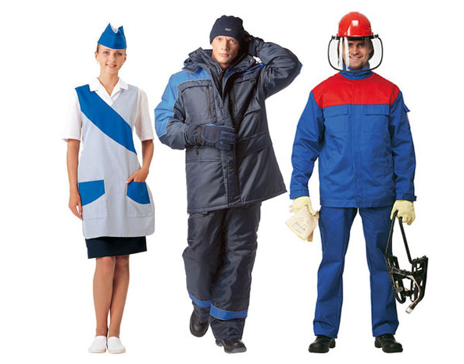
Производственная одежда-предназначена для ношения в производственных условиях различных отраслей промышленности
К ней относится:
Специальная одежда – предназначена для защиты человека от опасных и вредных производственных факторов;
Санитарная одежда – одежда для защиты человека от загрязнения.

Slide 5
Требования к одежде
Гигиенические требования.
Одежда защищает тело человека от механических и химических повреждений, от воздействий неблагоприятных факторов окружающей среды. Обеспечивает нормальную жизнедеятельность организма.
Эксплуатационные требования.
Удобная конструкция, прочность изделия, устойчивость к деформации, надежность.
Эстетические требования.
Красота, соответствие моде, учет индивидуальных особенностей телосложения и внешности.
Экономические требования.
Одежда должна быть доступной и недорогой по стоимости.

Slide 6
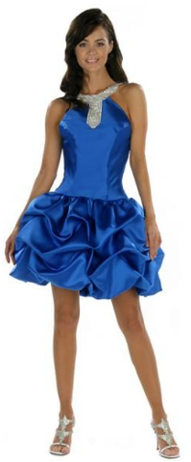
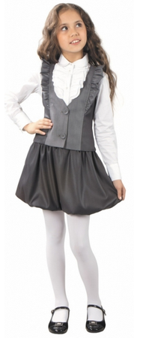
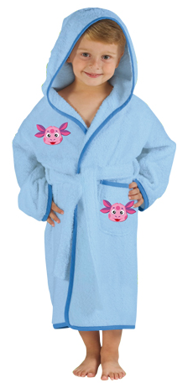
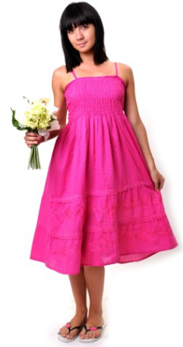
Ассортимент легкой одежды
Ассортимент – это изделия, объединенные в самостоятельные группы по определенным признакам: по назначению, материалам и др.
Легкая одежда бывает:
платье
халат
сарафан
блузка
жилет
юбка

Slide 7
Закрепление изученного материала
Установите соответствие между группами требований к одежде и их свойствами (соедините стрелками)
Удобство в носке, прочность; износоустойчивость; устойчивость к деформации; надежность.
Эстетические
Эксплуатационные
Обеспечение нормальной жизнедеятельности; защита от внешних воздействий ; легкий уход за одеждой
Гигиенические
Доступность одежды( недорогая стоимость).
Экономические
Красота; соответствие современным требованием моды; учет особенностей телосложения человека.

